Slide 1
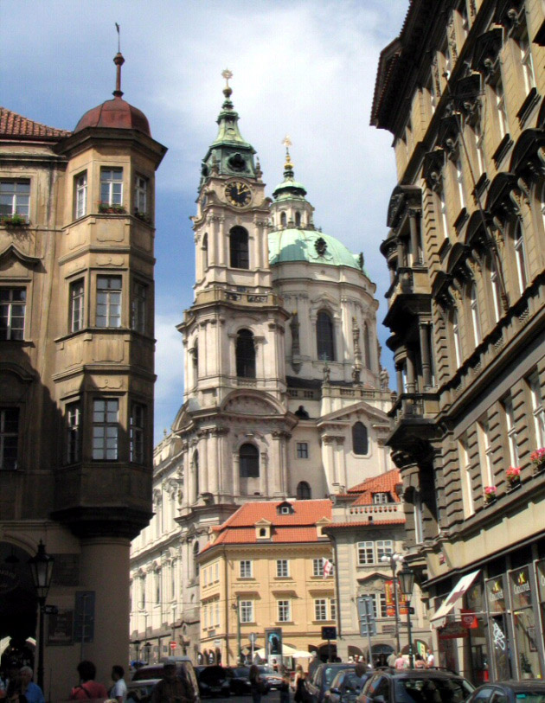
IGLESIA
DE
SAN NICOLÁS
MALÁ STRANA
PRAGA
REPÚBLICA CHECA

Slide 2
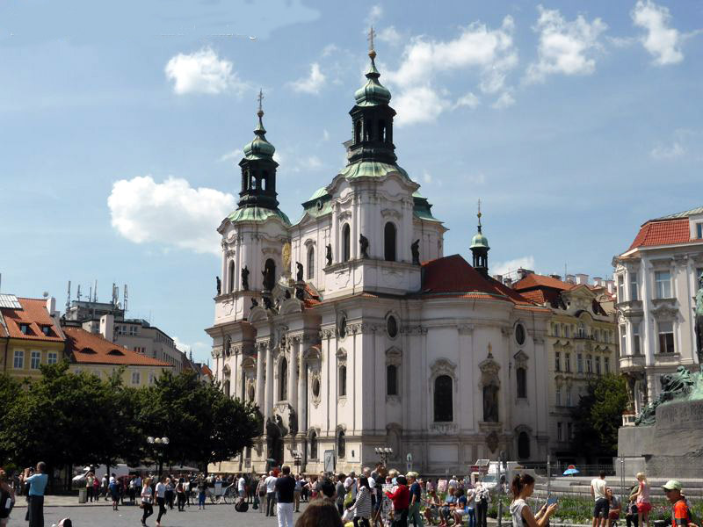

Slide 3
La Iglesia de San Nicolás de Malá Strana (no debe confundirse con la de Staré Město) está considerada la construcción barroca más bonita de Praga. Si la Catedral de San Vito es la obra maestra del gótico, la Iglesia de San Nicolás lo es del barroco.
La Iglesia de San Nicolás de Malá Strana es una de las tres iglesias dedicadas a este santo en Praga. Situada en el centro de la Plaza del Barrio Pequeño, su imponente cúpula y su campanario sobresalen sobre los tejados y es considerada una joya del barroco, no solo en Praga sino en toda Europa.
Su historia está vinculada al proceso de re-catolización que siguió a la derrota de los protestantes husitas en la Batalla de la Montaña Blanca en 1620. Con el triunfo de los católicos y el cambio de autoridades, comenzó la era del barroco para Malá Strana y sus edificios, y el afán en atraer fieles al catolicismo se manifestó en la construcción de grandes iglesias.
En 1702, el famoso arquitecto de Bavaria Kryštof Dientzenhofer diseñó los planos para la nueva iglesia de Malá Strana, bajo el impulso de los jesuitas, en el lugar que ya ocupaba desde 1283 una pequeña iglesia parroquial dedicada a San Wenceslao. Kryštof murió sin ver concretado totalmente su proyecto. La obra fue continuada por su hijo Kilián Dientzenhofer, educado en el Clementinum jesuita, quien diseñó la impresionante bóveda y el domo. El diseño de la igualmente impactante Iglesia de San Nicolás en la Plaza de la Ciudad Vieja también es de su autoría.

Slide 4
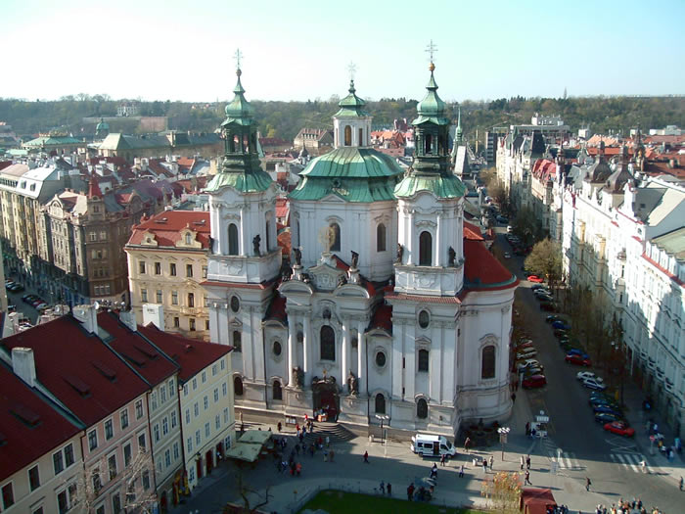

Slide 5
Kilián también moriría antes de que la iglesia estuviese terminada. Fue Anselmo Lurago, yerno de Kryštof Dientzenhofer, quien completó la obra entre 1751 y 1756, añadiendo las capillas de Santa Ana y Santa Bárbara, a ambos lados de la entrada principal, y completando el campanario de 80 metros de alto.
Lo mejor en el interior de la Iglesia de San Nicolás: los frescos de la cúpula, realizados por Franz Palko representando la Santísima Trinidad, el órgano barroco en el que tocó Mozart en 1787 y los frescos de Santa Cecilia sobre él, las cuatro estatuas de los Padres de la Iglesia y un decorado púlpito lleno de querubines dorados, así como pinturas y esculturas varias de autores del barroco.
Durante todo el año la iglesia es utilizada en la realización de prestigiosos conciertos y se puede subir al campanario para admirar las vistas de la ciudad.

Slide 6
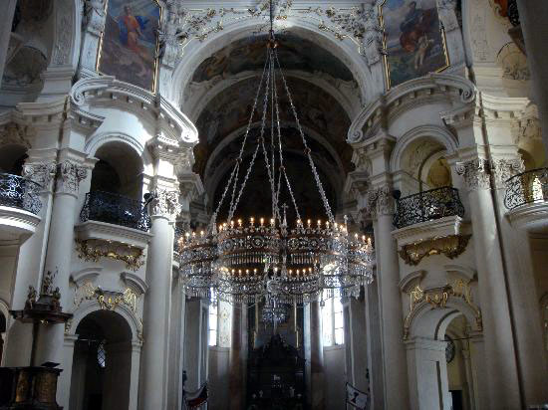

Slide 7
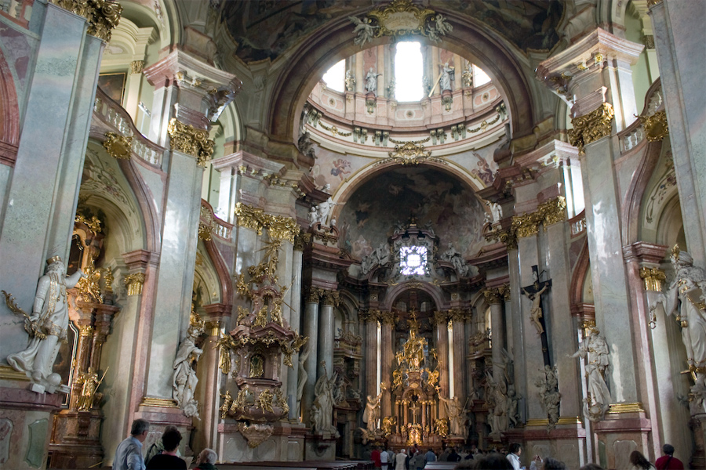

Slide 8
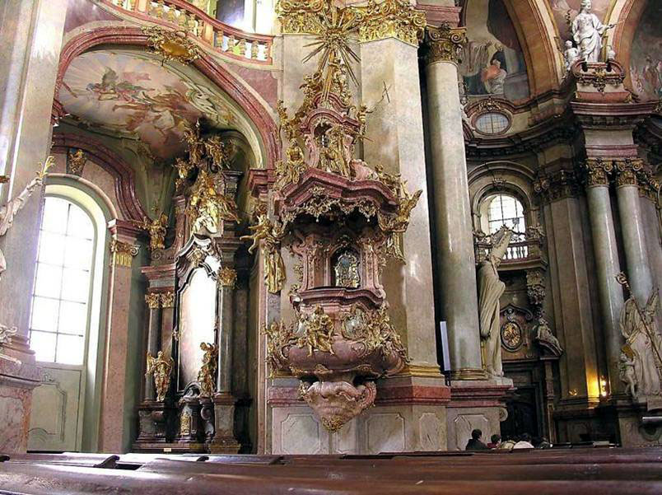

Slide 9
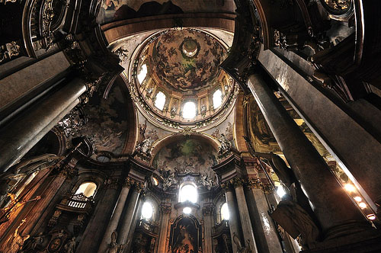

Slide 10
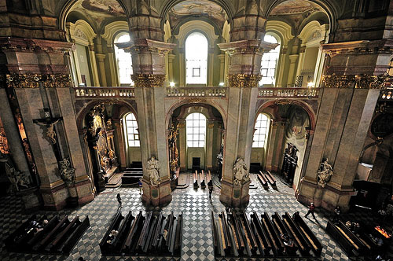

Slide 11
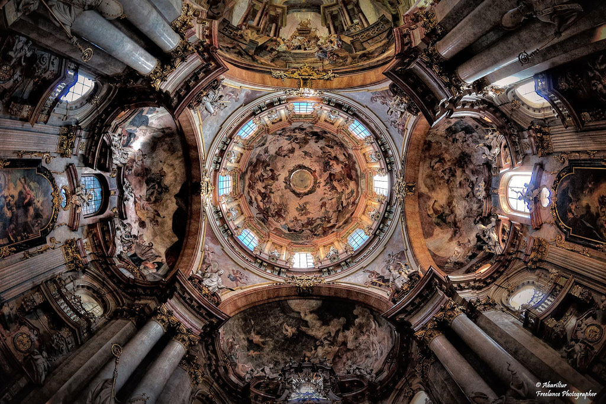

Slide 12
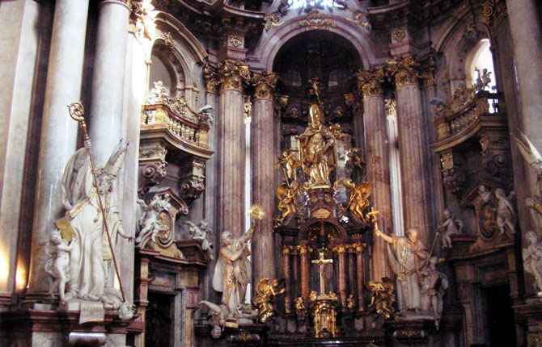

Slide 13
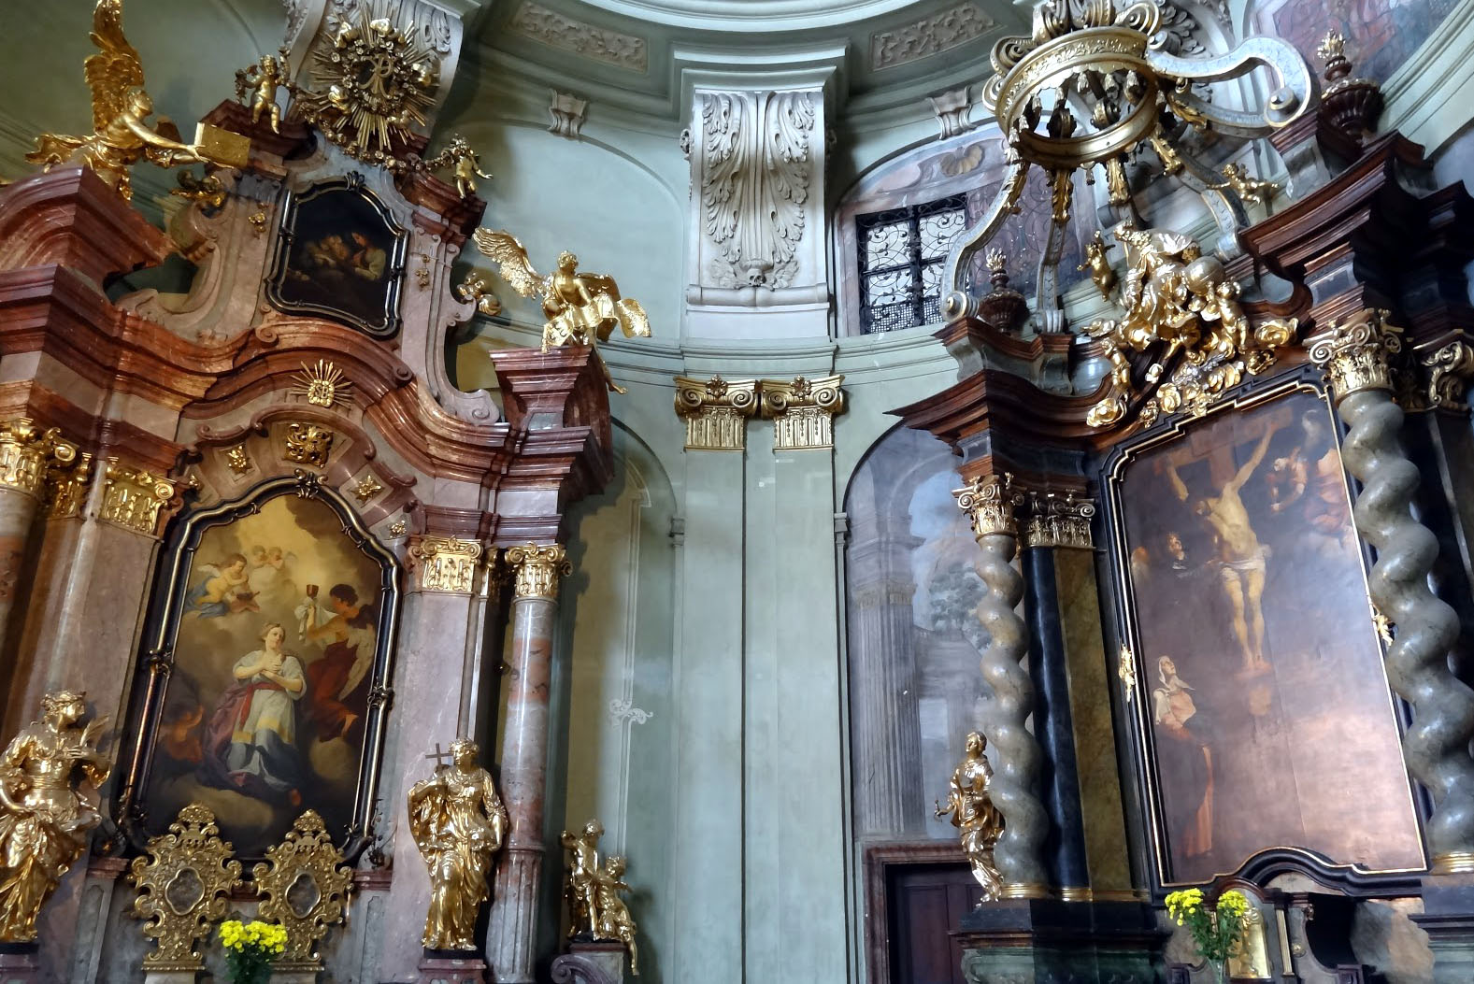

Slide 14
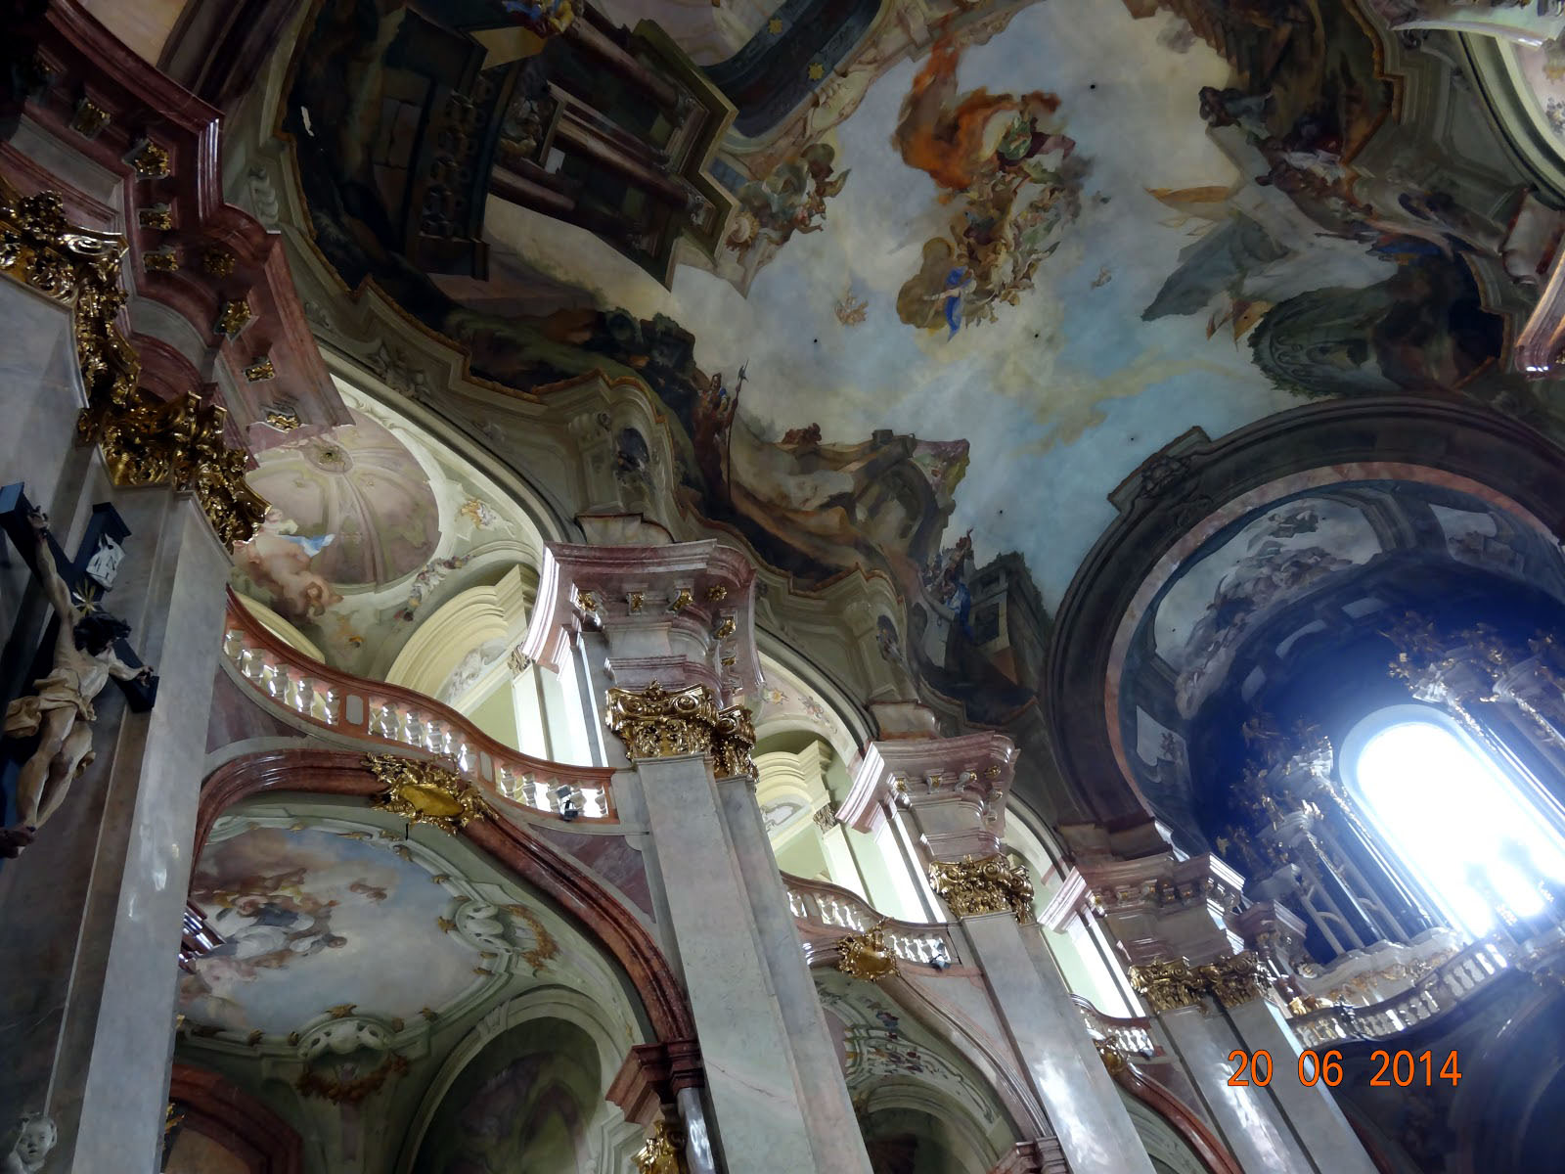

Slide 15
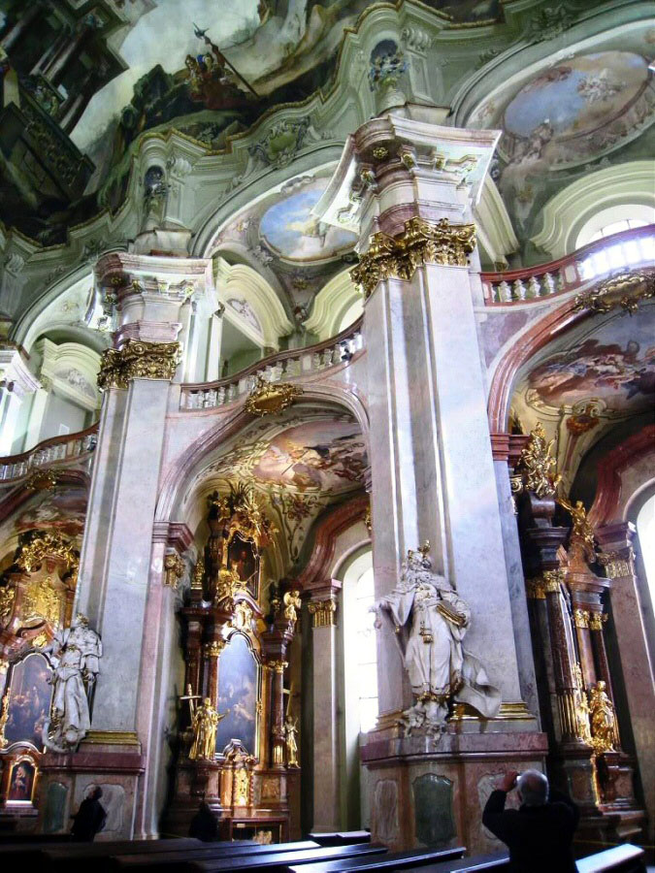

Slide 16
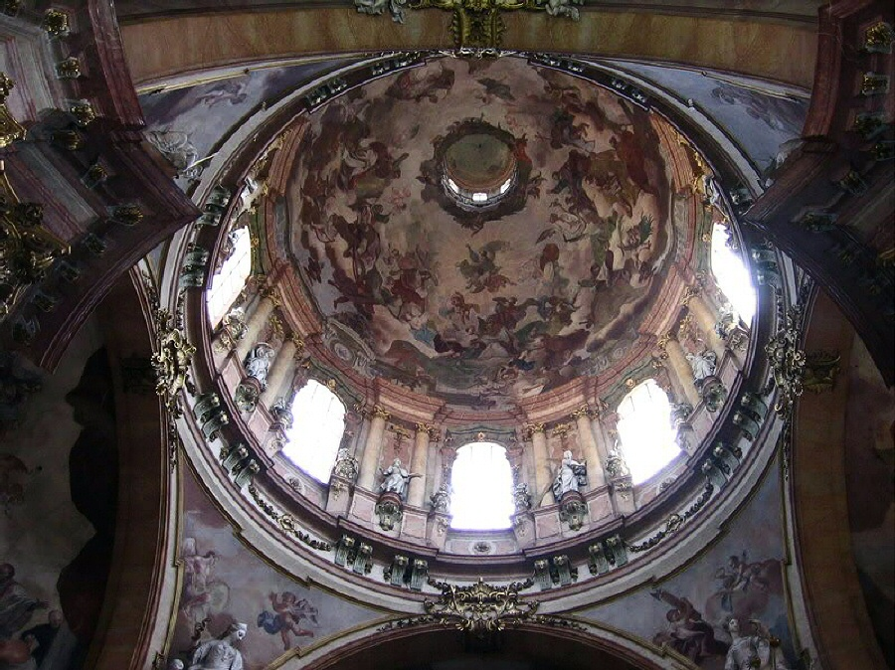

Slide 17
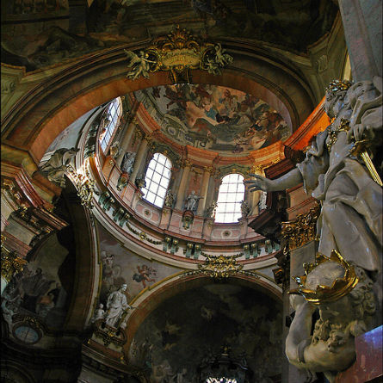

Slide 18
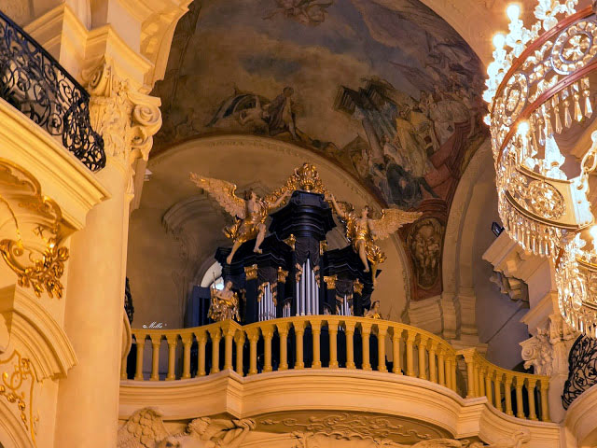

Slide 19
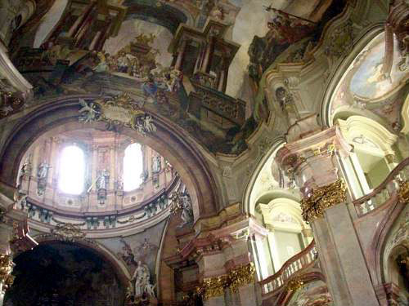

Slide 20
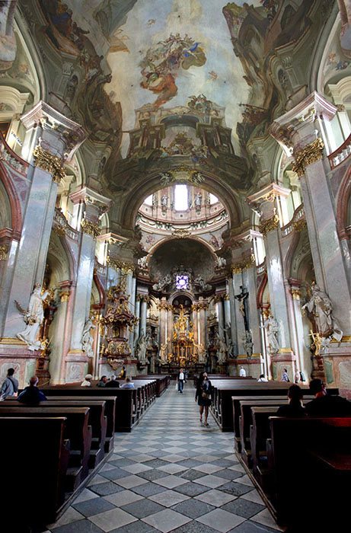

Slide 21
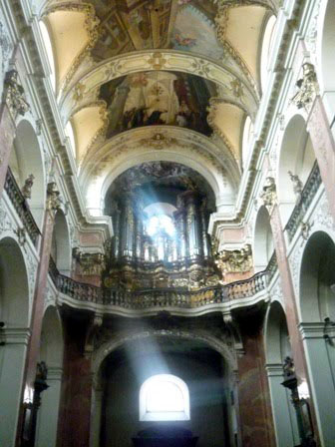

Slide 22
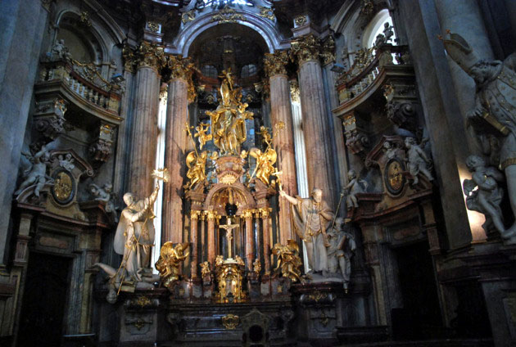

Slide 23
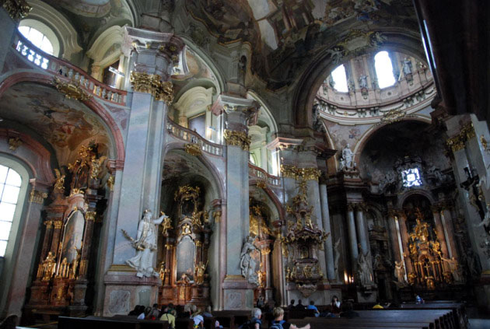

Slide 24
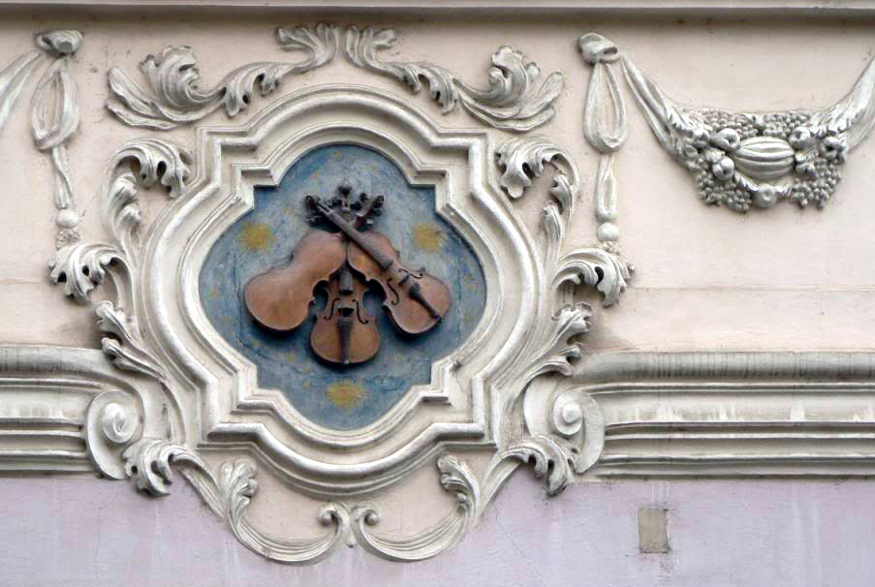
DETALLE DE LA PUERTA DE ENTRADA

Slide 25
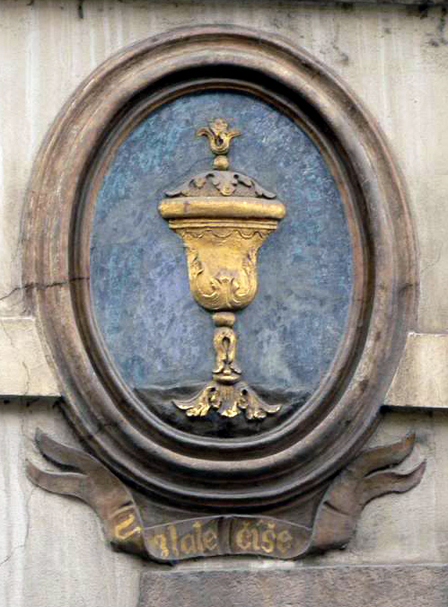
DETALLE DE LA PUERTA DE ENTRADA

Slide 26
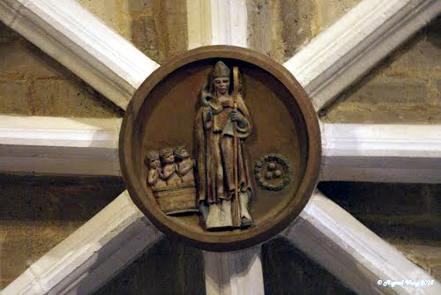
CLAVE DEL TECHO

Slide 27
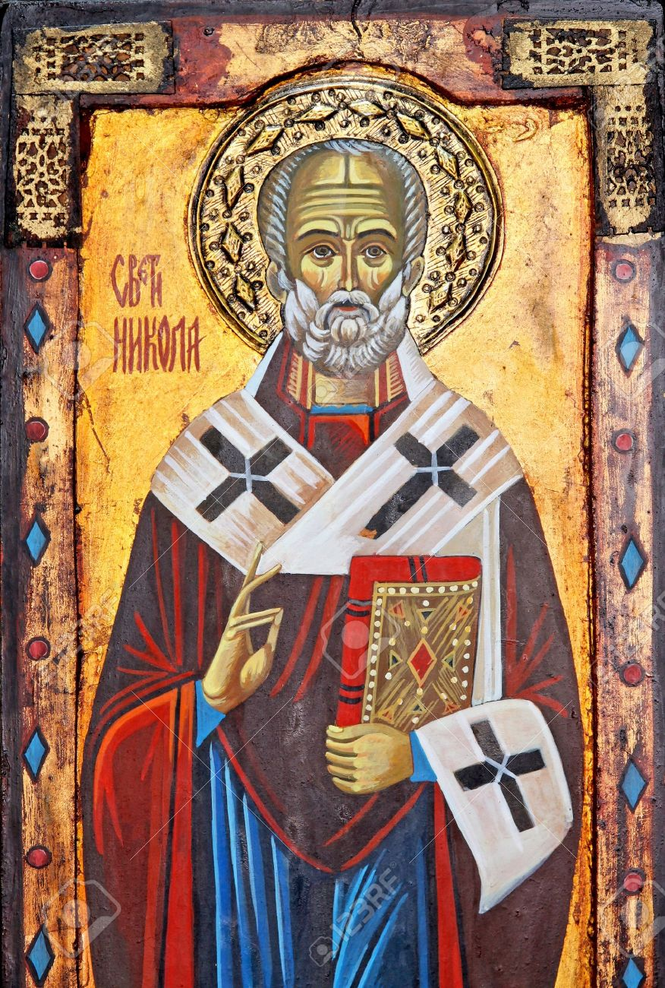
SAN NICOLÁS

Slide 28

GRACIAS Y QUE TENGAS UN BUEN DÍA
VICTOR NOVELLÓN

Slide 29







¿Te ha gustado?
Puedes ver más entrando
Aquí
Además puedes recibir powerpoints en tu correo electrónico suscribiéndote aquí:

